Slide 1

PRESENTACIÓN
CAPSTONE
Definición Proyecto
Samira Awad - Constanza Flores - Astrid Gonzalez

Slide 2
01
EQUIPO

Slide 3



Samira Awad
Development Manager
Astrid González
Product Owner + Developer
Constanza Flores
Scrum Master + Developer
Lidera la arquitectura y desarrollo backend, integra la IA y asegura la calidad técnica del código.
Define y prioriza el backlog, valida entregas y asegura que el producto cumpla la visión del proyecto.
Facilita las ceremonias Scrum, elimina impedimentos y vela por la aplicación correcta de la metodología.

Slide 4
02
DESCRIPCIÓN

Slide 5
+4.000
PROBLEMAS IDENTIFICADOS
PROPUESTA DE SOLUCIÓN
Estudiantes de Derecho en Chile rinden el examen de grado anualmente.
30%
Reprueba anualmente
Fuente: Estado Diario (2023)
Falta de constancia en el estudio
Dificultad para identificar puntos débiles específicos
Bancos de preguntas estáticos sin seguimiento personalizado
Tiempos de estudio
App móvil que genera preguntas personalizadas, permite responder por texto o voz, corrige automáticamente y ofrece seguimiento personalizado actuando como un tutor digital.

Slide 6


Slide 7
03
OBJETIVOS

Slide 8
OBJETIVO GENERAL
Contribuir a mejorar la preparación de los estudiantes de Derecho en Chile para el examen de grado, abordando la falta de herramientas personalizadas que faciliten la práctica constante, la detección de debilidades y el seguimiento del progreso.

Slide 9
OBJETIVOS ESPECIFICOS
Identificar las principales dificultades académicas que enfrentan los estudiantes.
Proporcionar un sistema de evaluación automática y retroalimentación inmediata.
Ofrecer un entorno accesible y práctico.
Favorecer la continuidad del estudio mediante recordatorios y recomendaciones

Slide 10
04
ALCANCE Y
LIMITACIONES

Slide 11
ALCANCE DEL PROYECTO
App móvil multiplataforma
Materias Civil y Procesal
Generación automática de preguntas con IA
Interacción por voz (reproduce preguntas y recibe respuestas habladas)
Corrección automática con feedback argumentativo
Seguimiento de progreso por áreas temáticas con panel visual

Slide 12
LIMITACIONES DEL PROYECTO
Cobertura solo en materias principales del examen de grado.
Corrección automática básica, no sustituye a un profesor.
Personalización inicial, no tutor completo.
Limitado a Android.
Uso de planes gratuitos y recursos estudiantiles.
Dependencia de APIs externas y conectividad.

Slide 13
05
METODOLOGIA

Slide 14




SCRUM
Framework Ágil
Distribución por Sprints
Herramientas
Ceremonias
Metodología iterativa e incremental
4 sprints de 2 semanas cada uno.
Entregas incrementales de valor al final de cada sprint
Sprint 1: Funcionalidades base → visualizar preguntas, responder por texto, ver materias.
Sprint 2: Feedback y progreso → retroalimentación, ver si es correcta, tablero de progreso, explicación de corrección.
Sprint 3: Funcionalidades avanzadas → responder por voz, detectar debilidades, recomendaciones, escuchar corrección.
Sprint 4: Personalización y cierre → recordatorios, notificaciones, login, puntaje final, selección de materias, perfil.
GitHub
Jira
Canva
Figma
Sprint Planning, Daily, Review y Retrospective.

Slide 15
06
RELEASE

Slide 16
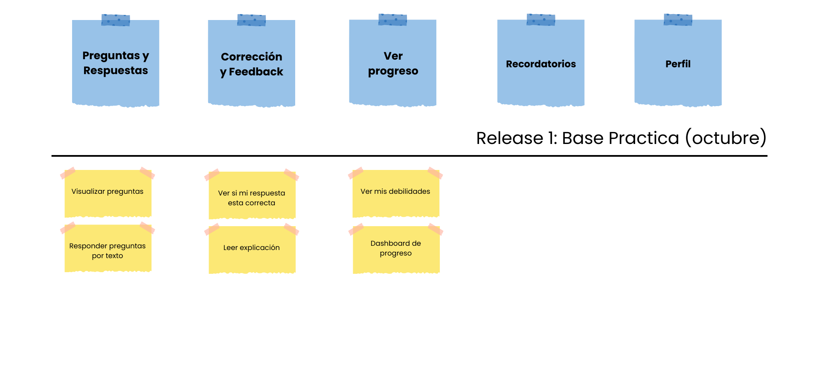

Slide 17
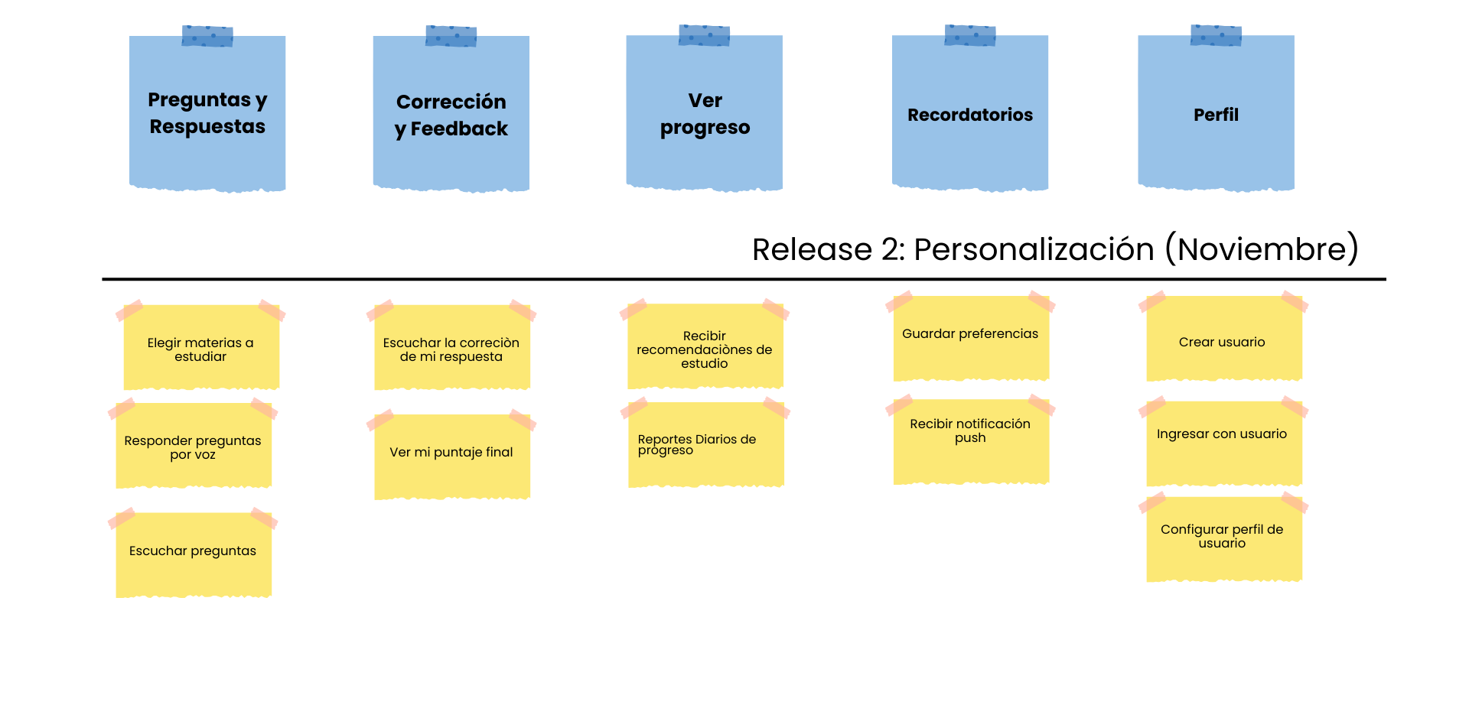

Slide 18
07
ARQUITECTURA

Slide 19
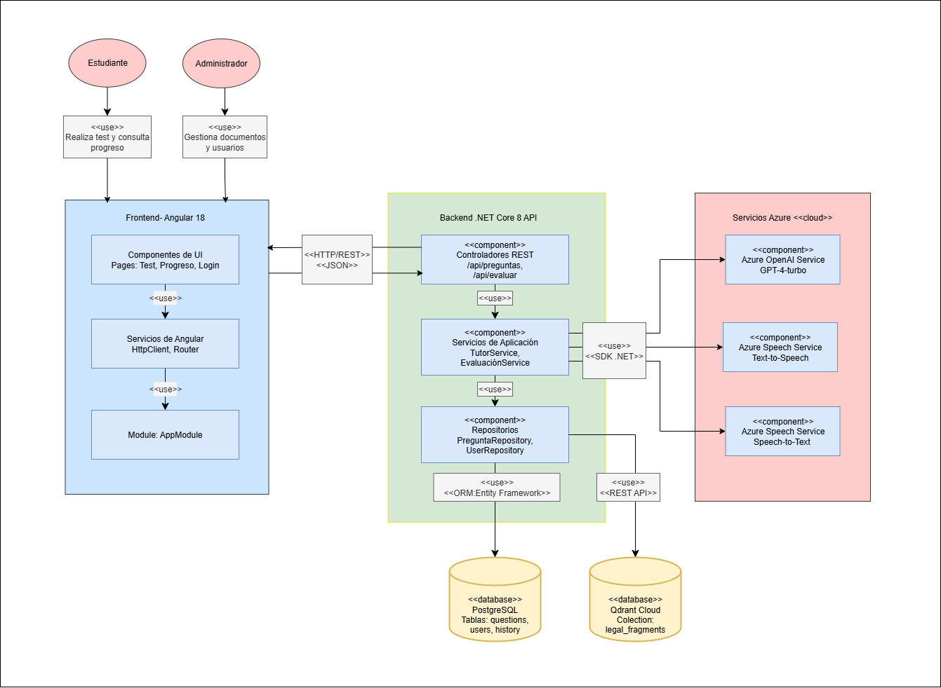

Slide 20
